Slide 1
簡易購物商城
ives she

Slide 2
使用技術
java jdk11
Swing
MySQL 8.0.41
eclipse windowbuilder
dao pattern
jdbc
maven

Slide 3
功能模塊
會員模塊
顧客模塊
產品管理
訂單管理

Slide 4
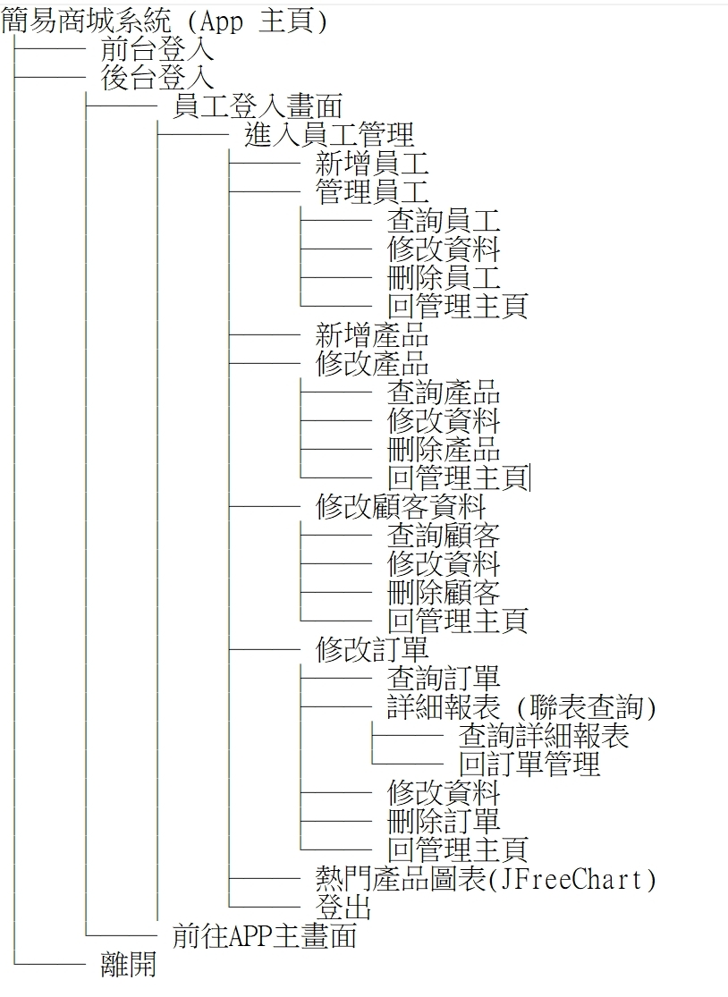
功能樹狀結構

Slide 5
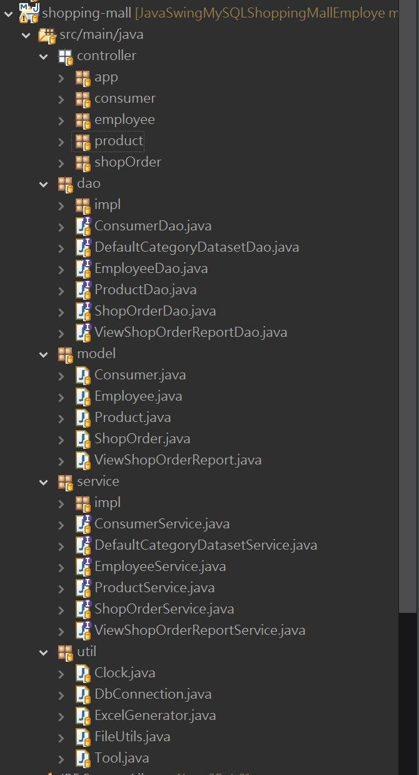
MVC + Dao Pattern
採MVC + Dao Pattern架構

Slide 6
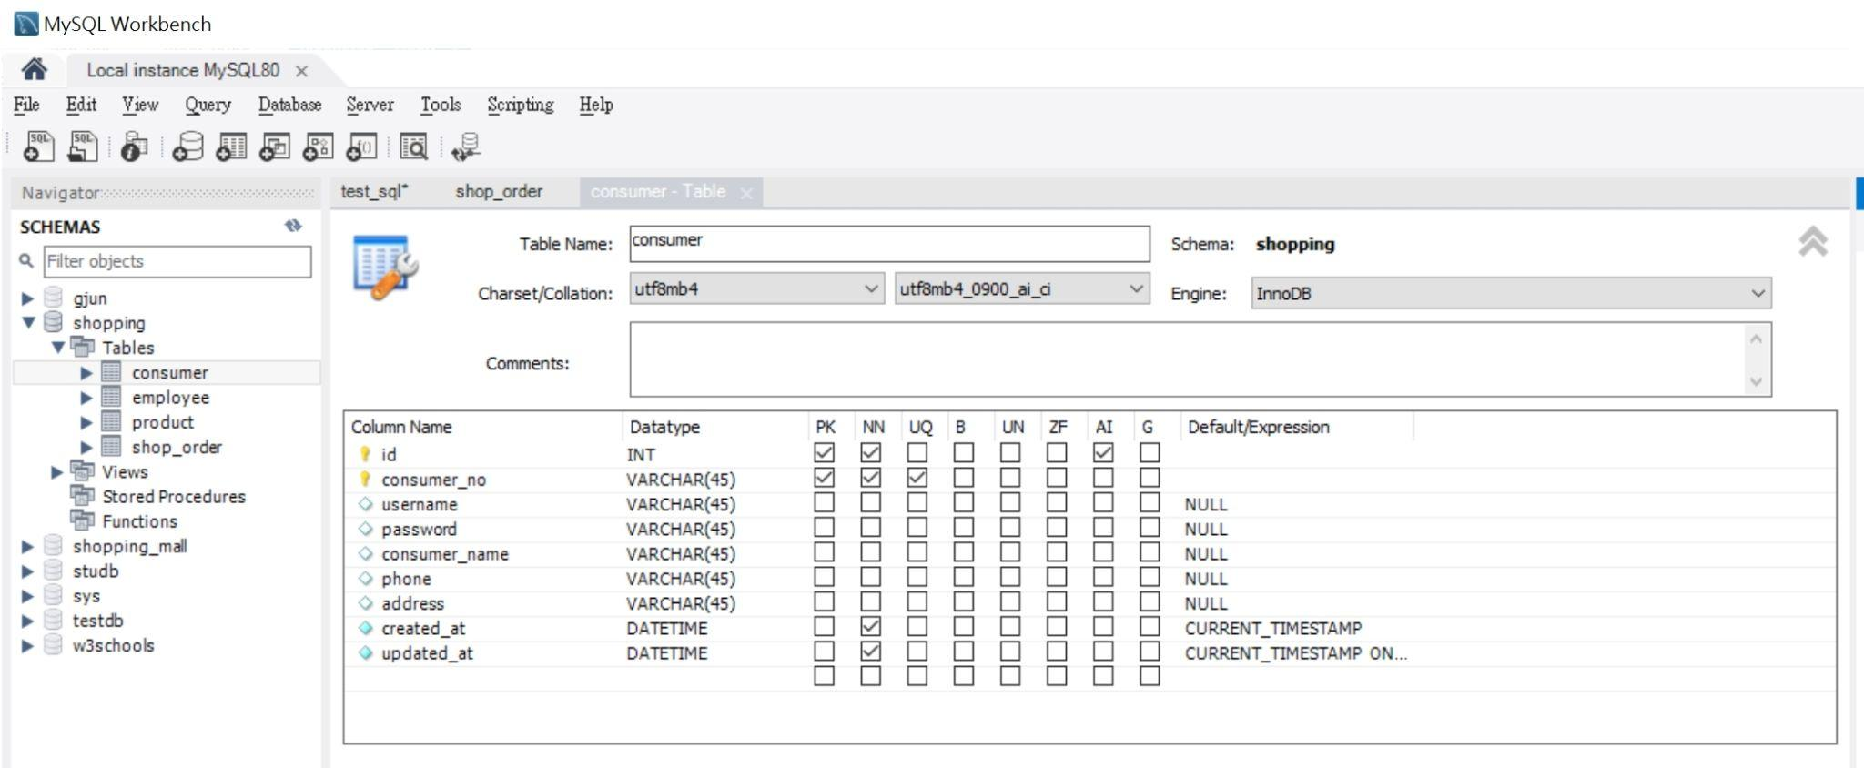
SQL表 顧客表

Slide 7
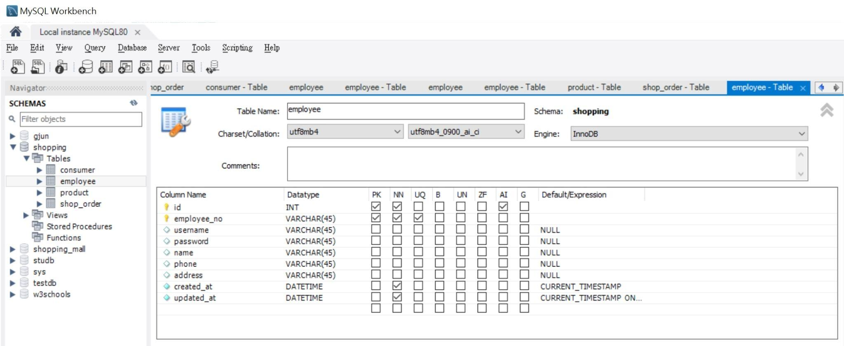
SQL表 員工表

Slide 8
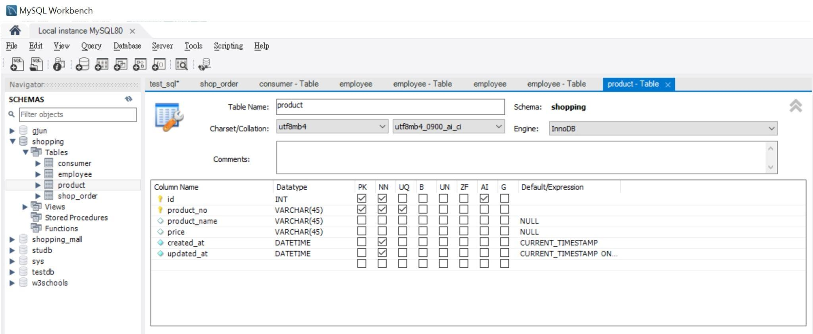
SQL表 產品表

Slide 9
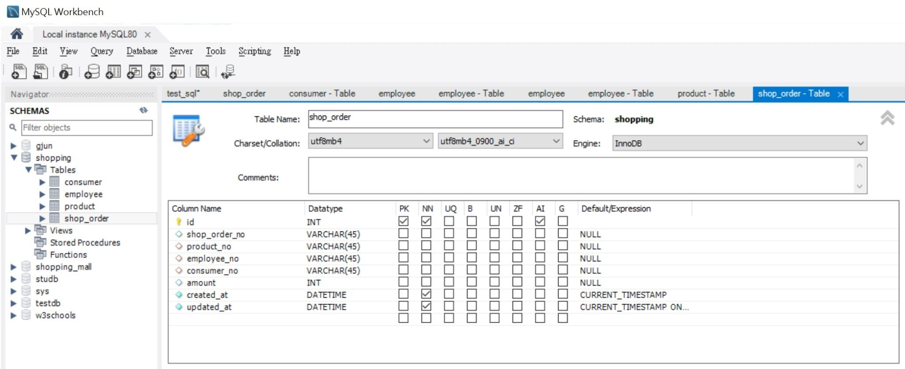
SQL表 訂單表

Slide 10
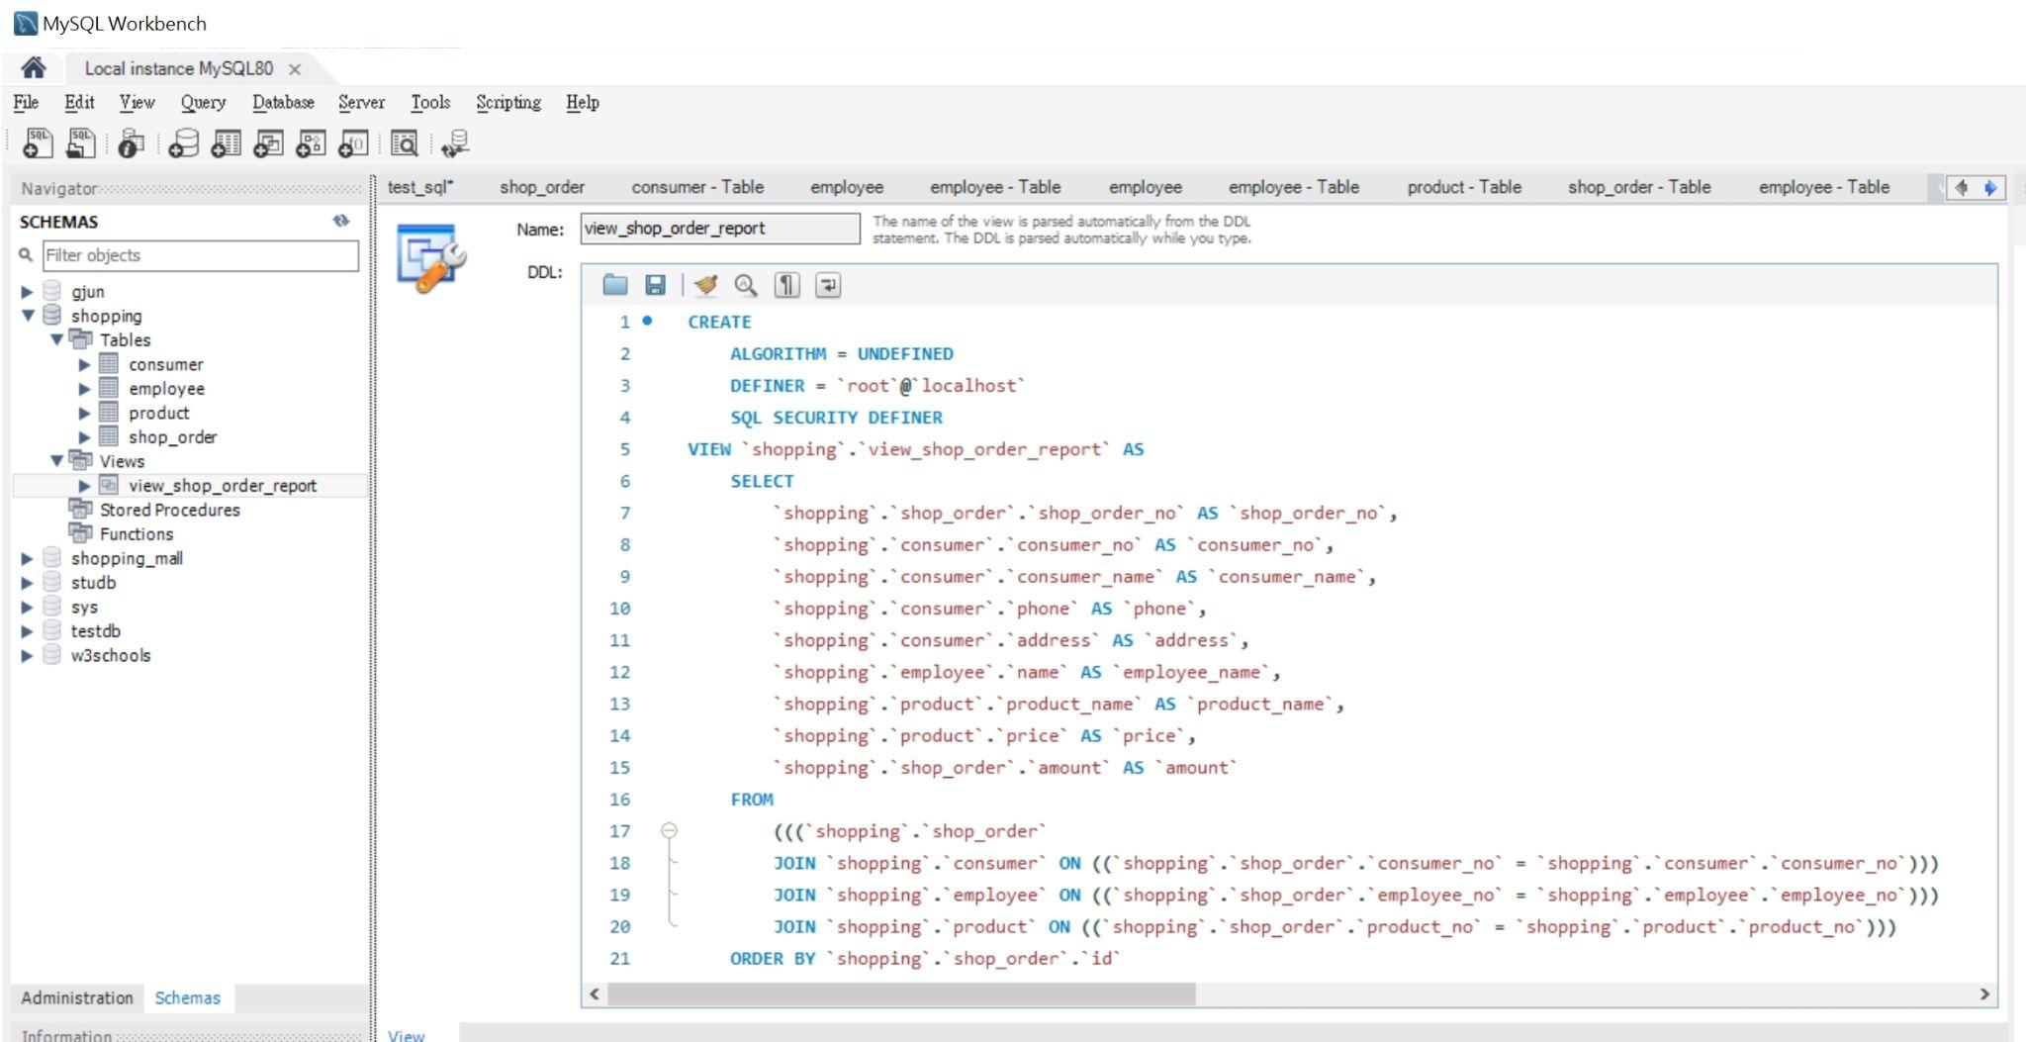
SQL表 訂單詳情表

Slide 11
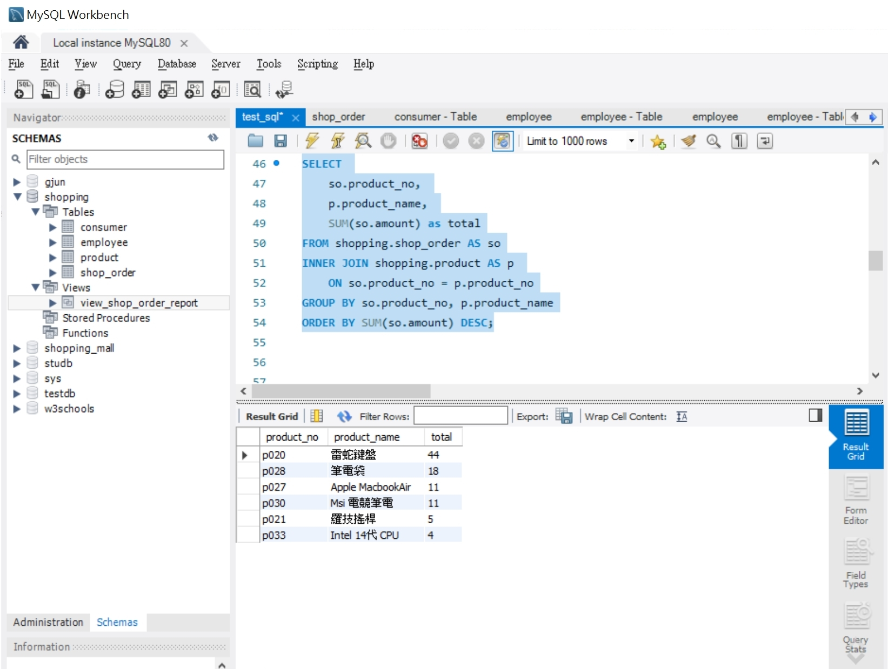
SQL表 熱門產品報表(JFreeChart資料源)

Slide 12
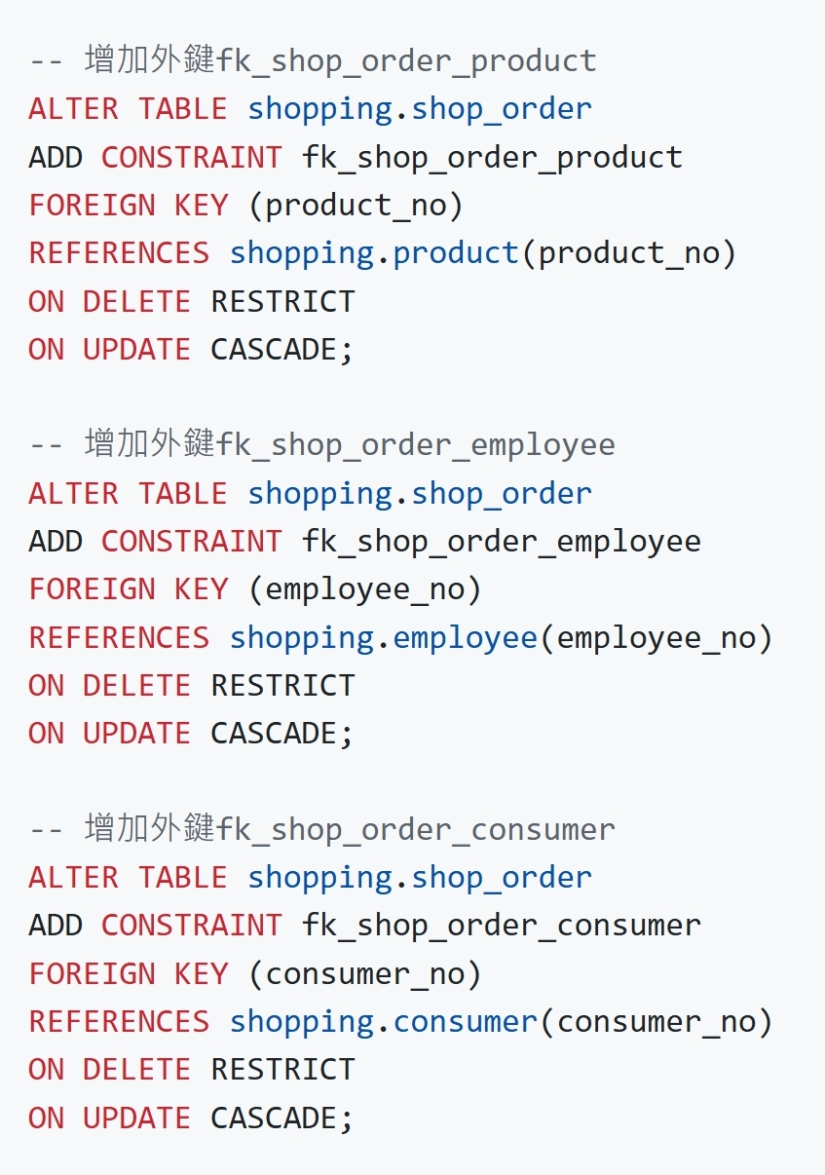
外鍵約束 SQL端語法

Slide 13
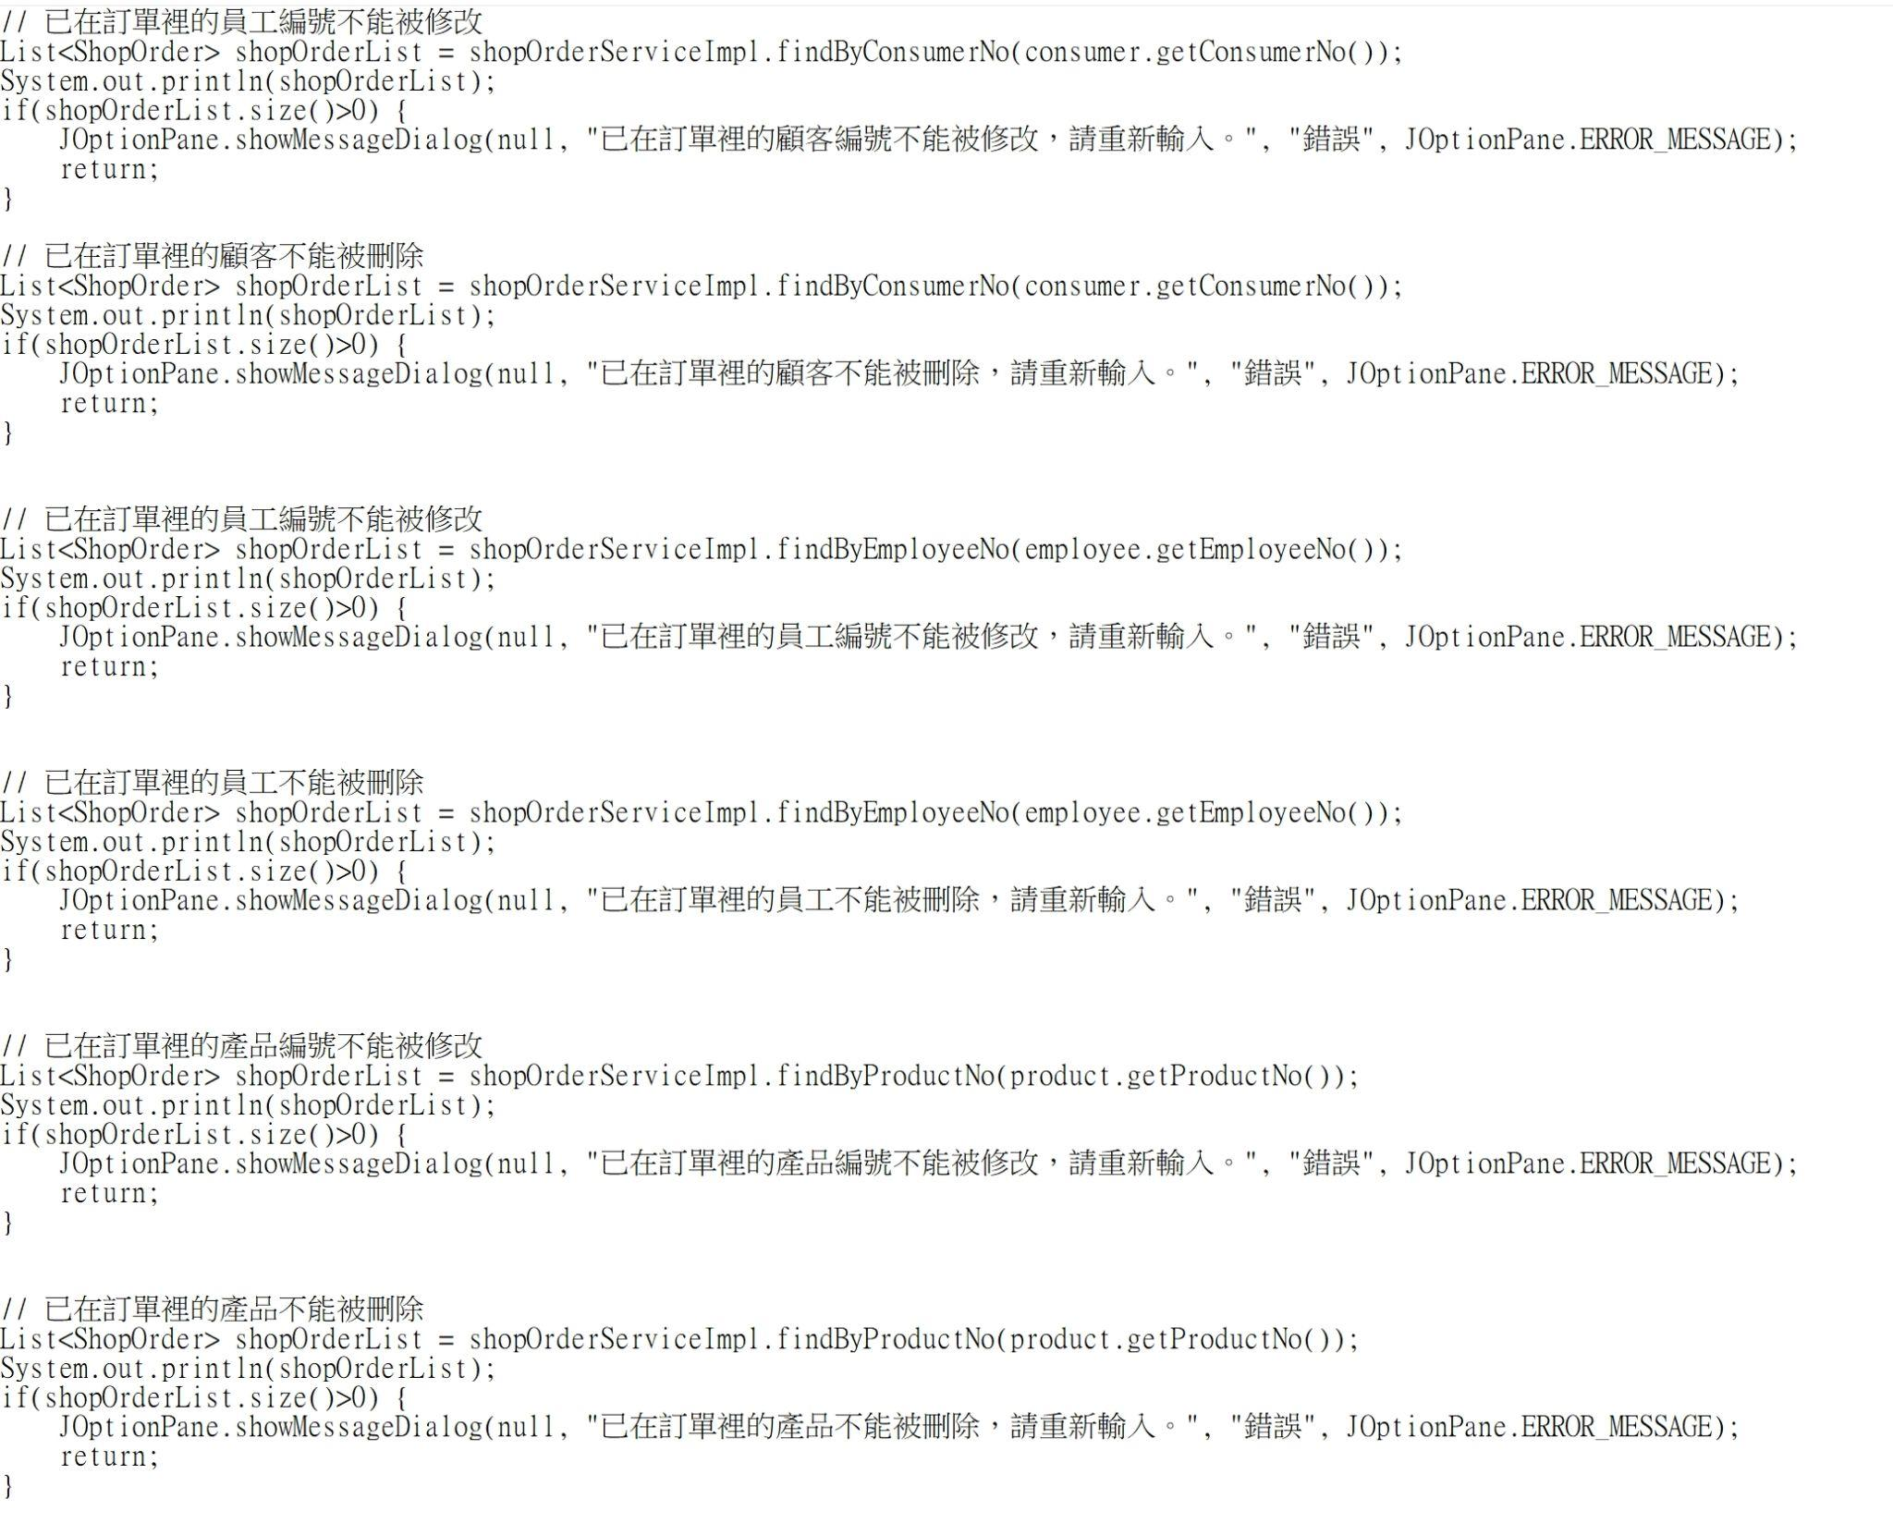
外鍵約束 JAVA端作邏輯關聯

Slide 14
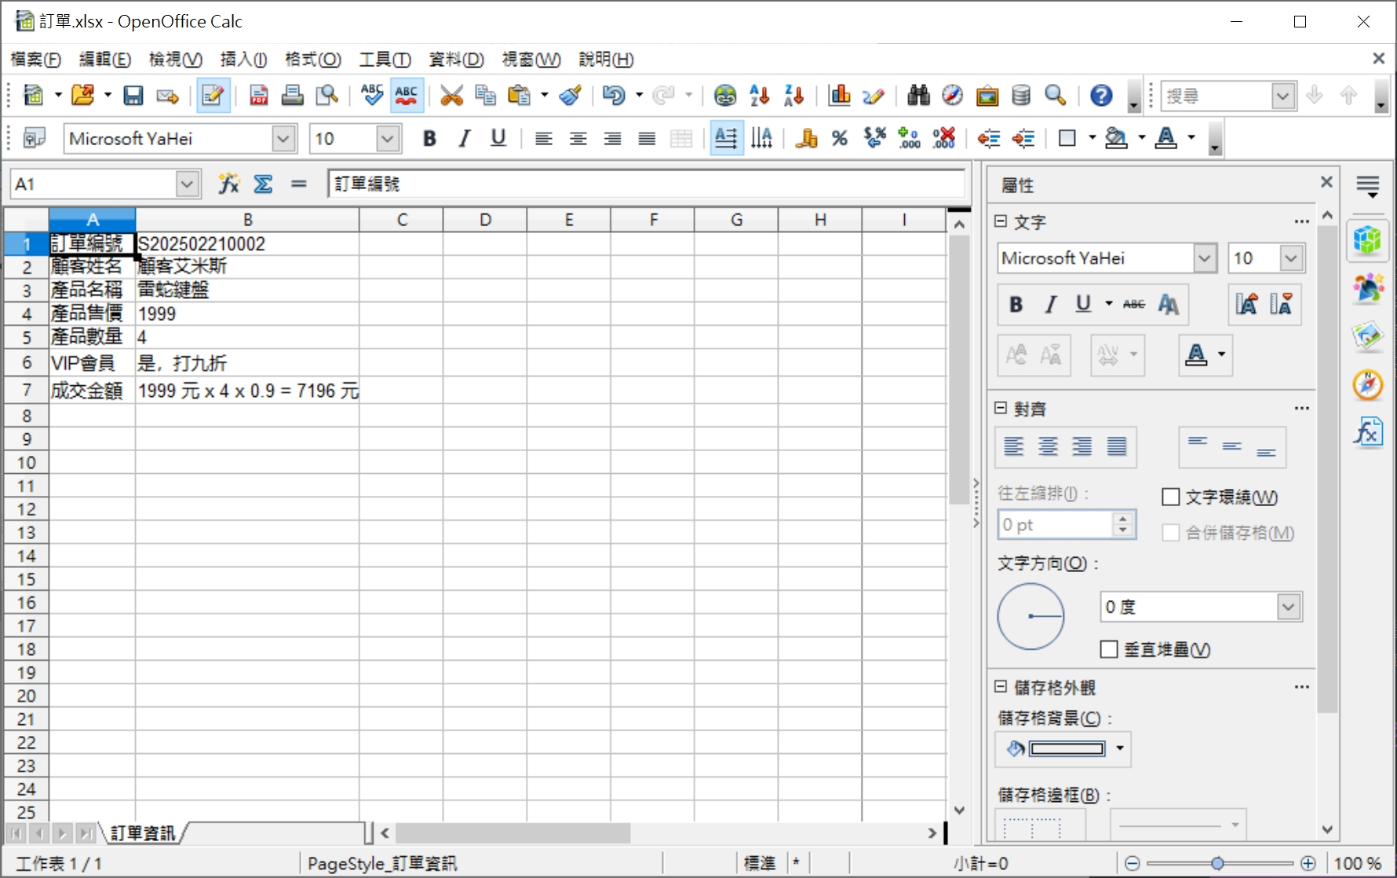
輸出訂單EXCEL

Slide 15
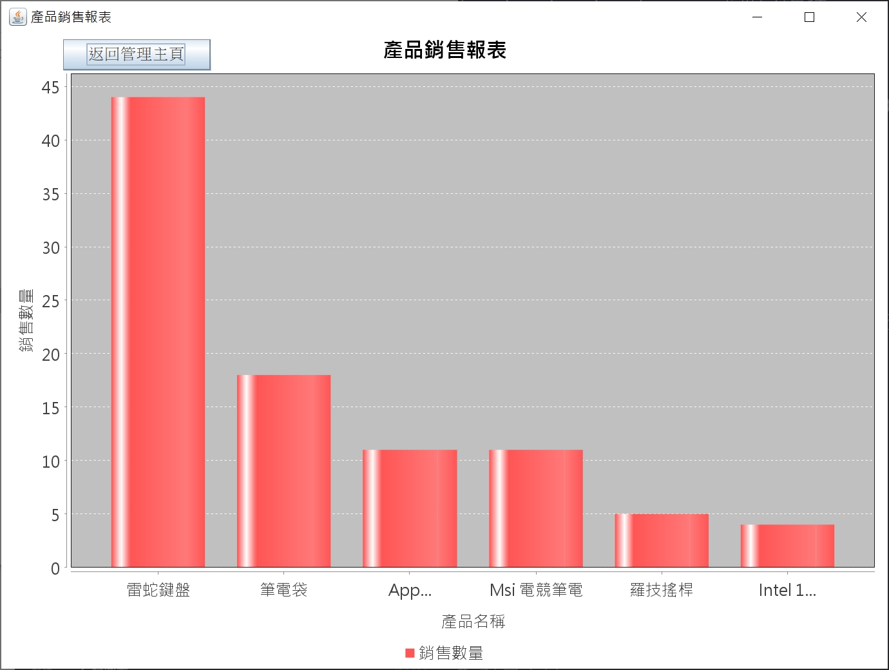
輸出報表(JFReeChart)

Slide 16
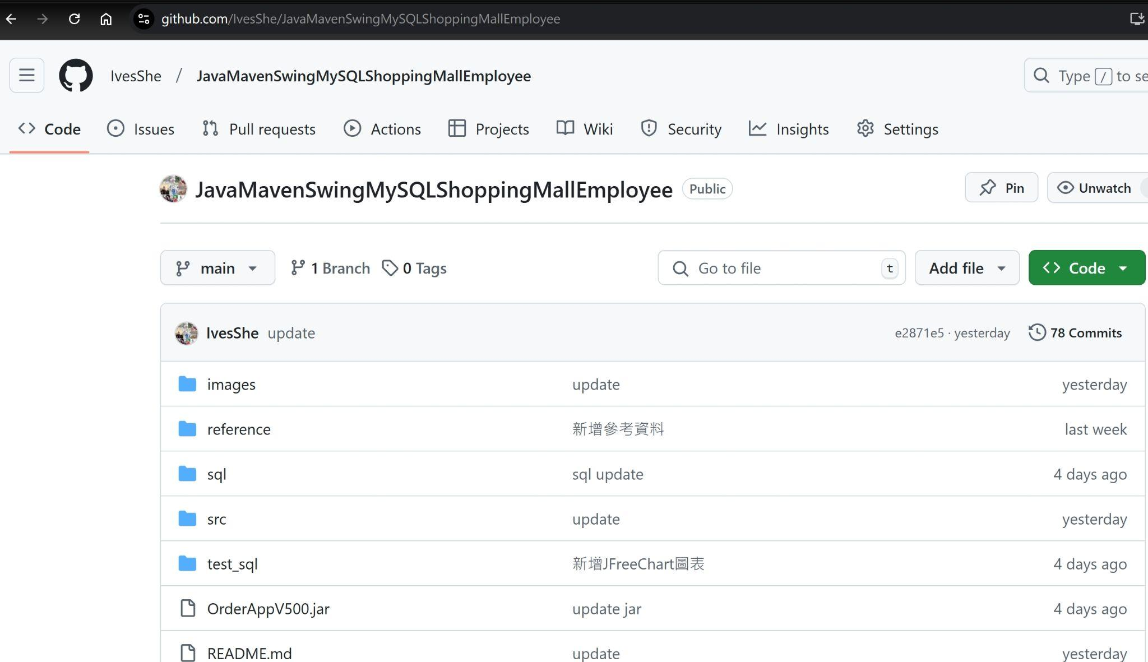
GitHub
執行畫面請參考GitHub README.MD
https://github.com/IvesShe/JavaMavenSwingMySQLShoppingMallEmployee

Slide 17
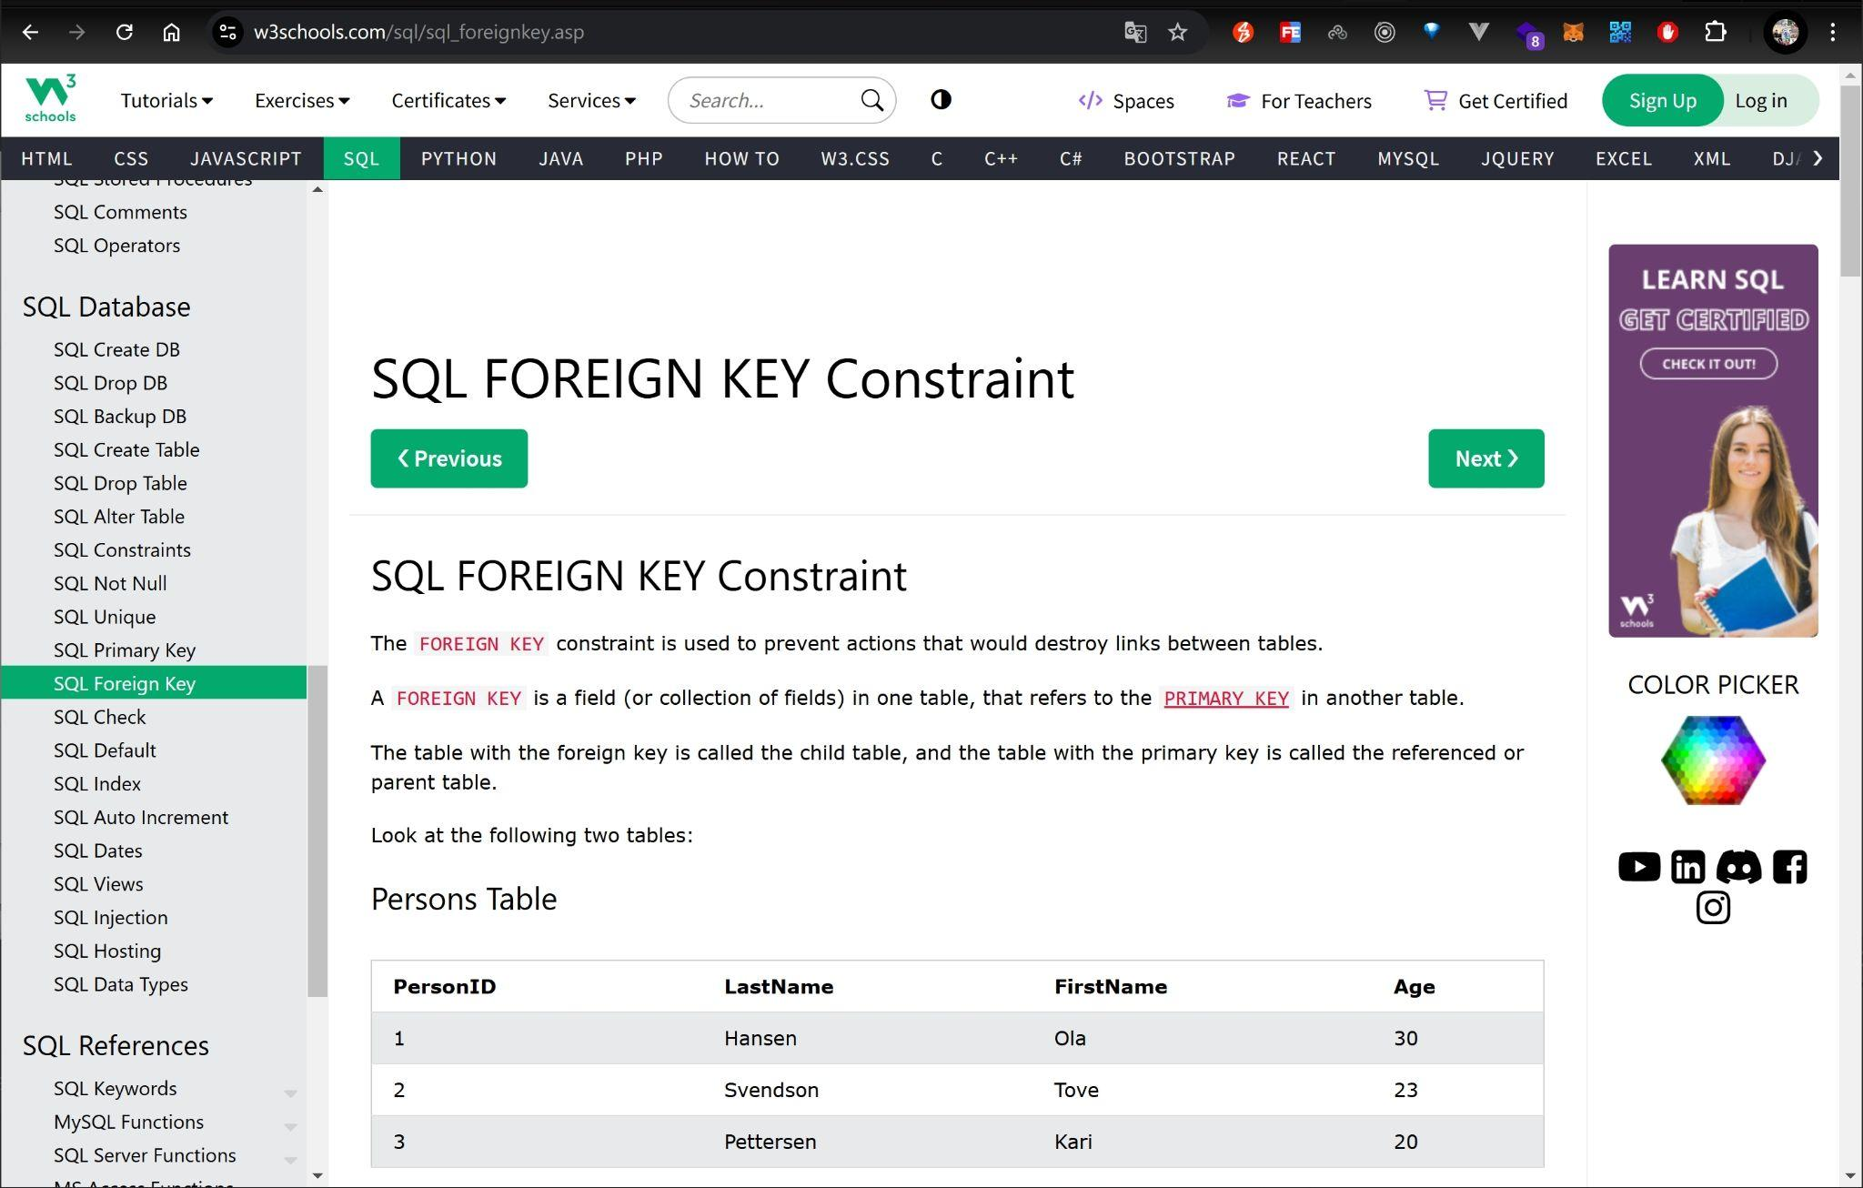
參考資料
https://www.w3schools.com/sql/sql_foreignkey.asp

